Slide 1
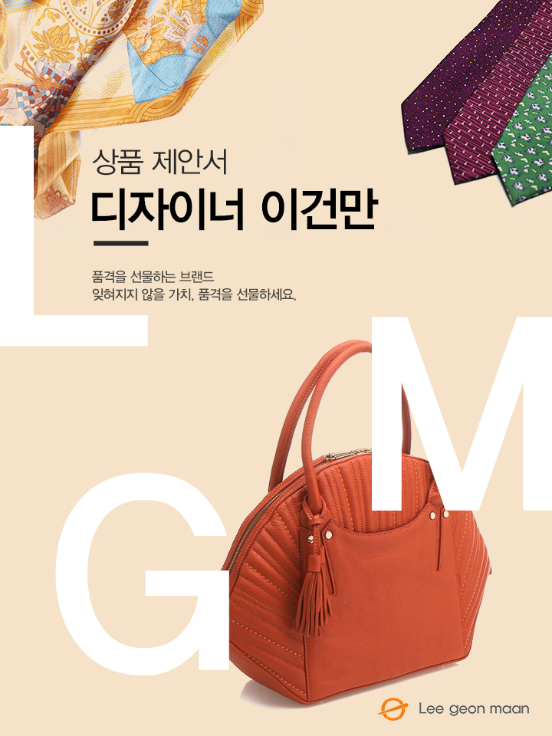
<명함지갑>
담당자 :
연락처 :
직영몰 : http://www.lgmmall.com/

Slide 2
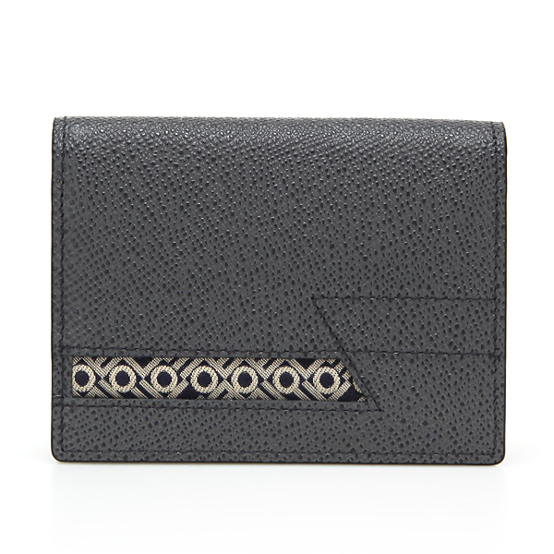
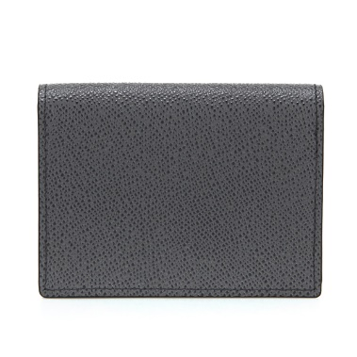
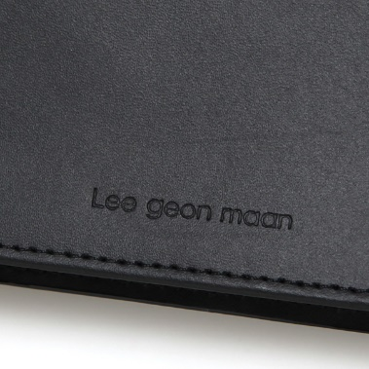
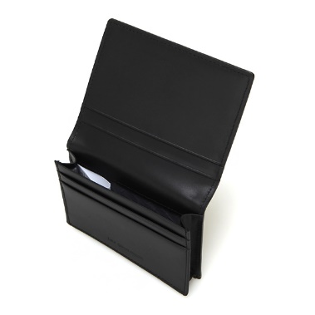
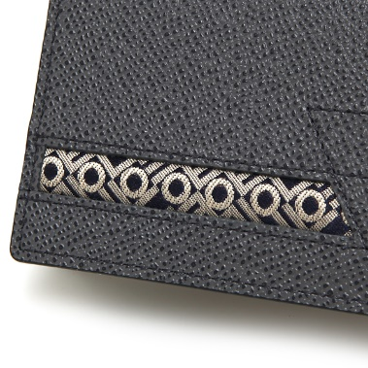
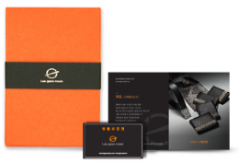
상 품 제 안 서
상 품 명
New실크 명함지갑
상품 이미지
상품 이미지
모델명
LM164MPN001LGY
상품설명서
소 재
소가죽
투톤 그레이 컬러 소가죽과 기하학 패턴의 실크와 스티치가 돋보이는 남성 카드&명함지갑입니다.
크 기
가로 10.5cm, 세로 8cm
무 게
52g
원산지
국내생산(Korea)
케이스
제조원
(주)이건만에이앤에프
임가공
불박, 띠지, 스티커, 라벨, 쇼핑백
소비자가
\78,000
공급가
(부가세별도)
문의

